Slide 1
健康減重飲食管理
營養、美味
健康、窈窕
聰明選 健康吃
讓你窈窕曲線好
健康不易老
高雄市翠屏國民中小學 營養師 王云千

Slide 2
我們很希望可以是……

Slide 3
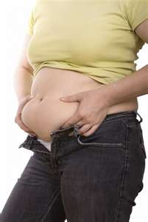
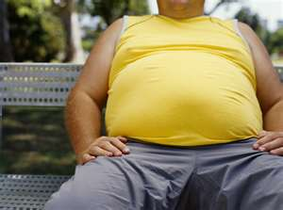
偏偏…

Slide 4
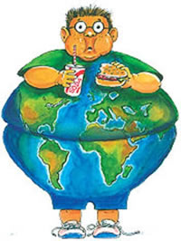
肥胖對健康的不良影響(從頭到腳)
皮膚病、肥胖紋
腦血管疾病
狹心症、心肌梗塞、肺容量小、呼吸短促
血夜：高血壓、高血脂症、高尿酸血症
膽結石(膽曩)
糖尿病(胰臟)
乳癌、大腸癌
脂肪肝(肝臟)
痛風、關節疾病
、靜脈曲張
賀爾蒙失調、不孕、老化
身理導致心理變化---自卑感，缺乏自信，影響人際關係

Slide 5
肥胖
遺傳
少運動
基礎代謝率差
熱量
過剩
疾病
藥物

Slide 6
正確的減肥概念
減肥不是速度比賽，是耐力比賽。
錯誤
正確

Slide 7
正確的減肥概念
飲食
運動
動機

Slide 8
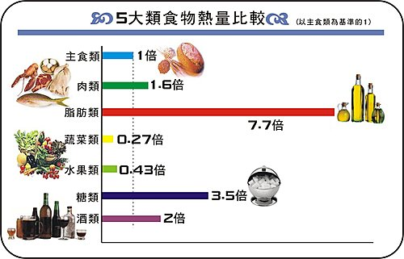
減肥最有效率的方法就是從少油 、少糖開始
資料來源：營養師Stella

Slide 9
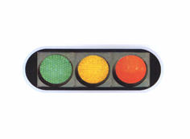
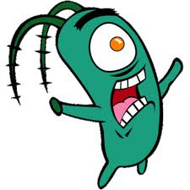
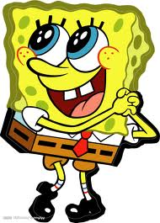
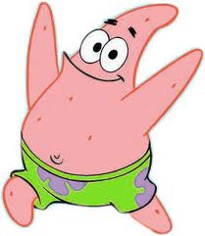
食字路口 聰明選~健康吃~窈窕瘦
將食物依照熱量、營養素多寡，分成三類：
綠燈食物 | 黃燈食物 | 紅燈食物
油、糖少，天然低加工 | 油、糖適中，半成品 | 油、糖多，含添加物的加工品
低熱量 高營養 | 中熱量 高營養 | 高熱量 低營養
清蒸、水煮、滷、燉、烤 | 油炒、油煎、全脂 | 油炸、油爆、添加高果糖漿、調味品……
常吃、天天吃 | 偶爾吃 | 少吃
Notes:
「紅」燈食物：(高熱量/低營養)
炸薯條、 月餅、甜甜圈、夾心餅乾、泡麵、可頌麵包、鮮奶油蛋糕、油條、雙胞胎、爆米花、洋芋片、奶昔、霜淇淋、煉乳、養樂多、炸或炒之魚、熱狗、火腿、香腸、 花生醬、馬琪琳、貢丸、火鍋餃類、 糖果、巧克力、可樂、果醬、蕃茄醬、蠔油、 芝麻醬、沙拉醬、沙茶…
「黃」燈食物：(中熱量/高營養)
炒飯、炒麵、炒米粉、甜鹹麵包、全脂奶、調味奶、發酵乳、乳酪、布丁、炒蛋、油豆腐、內臟類、雞翅膀、大油炒青菜、水果沙拉、100﹪果汁（未加糖）、核果、堅果類、蛋糕、(煮)餛飩、花枝丸
「綠」燈食物：(低熱量/高營養)
米飯、、饅頭、土司、湯麵、蒸蛋、豆腐、水煮蛋、清蒸或水煮、滷、燉、烤新鮮魚、各種瘦肉、脫脂奶、酸酪乳、新鮮水果、
少油炒蔬菜、生菜、泡菜、無糖飲料……

Slide 10
健康減重小撇步
Q:漢堡是紅燈食物還是黃燈食物？
Q:炸雞如何讓它由紅燈轉為黃燈？

Slide 11
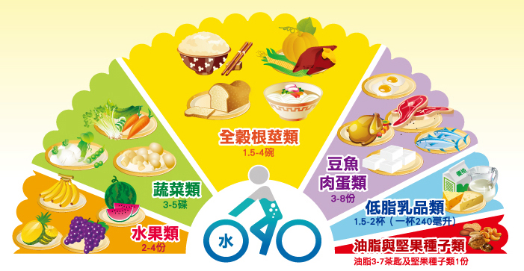
每日飲食指南

Slide 12
減重就從選擇健康的生活及飲食習慣 ，並持之以恆~
再次提醒
飲食永遠是主角，運動是不可或缺的配角。
正確的減肥方式是透過飲食、運動、心理三方面配合。
減肥不是速度比賽，是耐力比賽。

Slide 13
謝謝您的聆聽 請多指教

